Slide 1
«ОРГАНИЗАЦИОННЫЕ И ПСИХОЛОГО-ПЕДАГОГИЧЕСКИЕ ОСНОВЫ ИНКЛЮЗИВНОГО ВЫСШЕГО ОБРАЗОВАНИЯ»
Дополнительная профессиональная программа повышения квалификации
18.11.2019-07.12.2019
Тема: Профориентация лиц с ОВЗ и инвалидностью

Slide 2
Профориентация лиц с ОВЗ и инвалидностью
Н.В. Мюллер

Slide 3
Основные термины и определения
Профессиональная ориентация - проведение комплекса специальных мер по содействию человеку в профессиональном самоопределении и выборе оптимального вида занятости с учетом его потребностей и возможностей, социально-экономической ситуации на рынке труда.
Основные направления профессиональной ориентации лиц с ОВЗ и инвалидностью:
профессиональная информация - ознакомление лиц с ОВЗ и инвалидностью с современными видами производства, состоянием рынка труда, потребностями хозяйственного комплекса в квалифицированных кадрах, содержанием и перспективами развития рынка профессий, формами и условиями их освоения, требованиями, предъявляемыми профессиями к человеку, возможностями профессионально-квалификационного роста и совершенствования в процессе трудовой деятельности;
профессиональная консультация - оказание помощи лицу с ОВЗ и инвалидностью в профессиональном самоопределении с целью принятия осознанного решения о выборе профессионального пути с учетом его психологических особенностей и возможностей, а также потребностей общества;

Slide 4
профессиональный подбор - предоставление рекомендаций лицу с ОВЗ и инвалидностью о возможных направлениях профессиональной деятельности, наиболее соответствующих его психологическим, психофизическим, физиологическим особенностям, на основе результатов психологической, психофизиологической и медицинской диагностики;
профессиональный отбор - определение степени профессиональной пригодности лица с ОВЗ и инвалидностью к конкретной профессии (рабочему месту, должности) в соответствии с нормативными требованиями;
профессиональная, производственная и социальная адаптация - система мер, способствующих профессиональному становлению работника из числа инвалидов и лиц с ограниченными возможностями здоровья, формированию у него соответствующих социальных и профессиональных качеств, установок и потребностей к активному творческому труду, достижению высшего уровня профессионализма.
Трудоустройство – система организационных, экономических и правовых мер, направленных на обеспечение трудовой занятости, включая содействие в поиске и получении работы.

Slide 5
Таблица − Мероприятия про профориентации и способы их реализации
Мероприятия ИПР | Способы реализации
а) Мероприятия по профессиональной ориентации | а) выявление круга профессиональных наклонностей и сферы профессиональных интересов; б) оказание помощи в разработке профессиональных планов и профессиональных маршрутов; в) коррекция профессиональных интересов с возможностью последующего выбора сферы деятельности (профессии, специальности), трудоустройства, прохождения профессионального обучения и получения дополнительного профессионального образования. При профориентации специалисты органов службы занятости стремятся применять информацию о рынке труда, доступную, в том числе в информационно-аналитической системе «Общероссийская база вакансий «Работа в России».
б) Мероприятия по содействию в трудоустройстве | Подбор инвалиду рабочего места, на котором обеспечивается соответствие выполняемого труда возможностям и пожеланиям инвалида, его профессиональной подготовке, полученным знаниям с учетом имеющихся нарушений функций организма, ограничений жизнедеятельности и их степеней. В том числе включаются мероприятия по содействию в размещении резюме инвалидов в информационно-аналитической системе «Общероссийская база вакансий «Работа в России».
в) Рекомендации по условиям труда инвалида (нуждаемость в дополнительных перерывах, доступность видов трудовой деятельности в тех или иных условиях труда) | Выявление нуждаемости: а) в дополнительном отдыхе при невозможности осуществления непрерывной трудовой и профессиональной деятельности в течение рабочей смены с установленными общим графиком перерывами в связи с нарушениями функций организма; б) приеме лекарственных препаратов, в том числе в инъекционной форме; в) соблюдении специальной диеты; г) замене отдельных видов технических средств реабилитации (абсорбирующее белье, специальные средства при нарушении функции выделения и т.д.) и осуществления гигиенических процедур; д) иных потребностях, связанных с состоянием здоровья инвалида. Потребности инвалида должны быть учтены как специалистами службы занятости, так и работодателями

Slide 6
г) Рекомендации по оснащению (оборудованию) специального рабочего места для трудоустройства инвалида, | а) инвалидам по зрению - слабовидящим; б) инвалидам по зрению - слепым (незрячим); в) инвалидам с одновременным нарушением функции зрения и слуха (слепоглухим); г) инвалидам по слуху - слабослышащим; д) инвалидам по слуху - глухим; е) инвалидам с нарушением функций опорно-двигательного аппарата; ж) инвалидам, передвигающимся на креслах-колясках.
д) Рекомендации по производственной адаптации (социально-психологическая, социально-производственная адаптация). | Реализаций мероприятий по производственной адаптации органами службы занятости населения и работодателями осуществляется с учетом оптимальных для инвалида с теми или иными нарушениями функций организма видов трудовой и профессиональной деятельности и видов трудовой и профессиональной деятельности, выполнение которых может быть для него затруднено, при условии возможности создания соответствующих условий труда и (или) оборудования (оснащения) рабочего места инвалида соответствующим образом.
^{[1]} Основные требования к оснащению (оборудованию) специальных рабочих мест для трудоустройства инвалидов утверждены приказом Министерства труда и социальной защиты Российской Федерации от 19 ноября 2013 г. № 685н «Об утверждении основных требований к оснащению (оборудованию) специальных рабочих мест для трудоустройства инвалидов с учетом нарушенных функций и ограничений их жизнедеятельности».
^{[2]} Перечень вспомогательных и технических средств для оборудования специальных рабочих мест для инвалидов в соответствии с Национальным стандартом Российской Федерации ГОСТ Р ИСО 9999-2014 «Вспомогательные средства для людей с ограничениями жизнедеятельности. Классификация и терминология» утвержден приказом Федерального агентства по техническому регулированию и метрологии от 23 сентября 2014 г. № 1177-ст.

Slide 7
Таблица 1. Методы профориентационной работы в вузе
Довузовское самоопределение |  | Самоопределение в вузе
Пассивные методы | Активные методы | Пассивные методы | Активные методы
беседы о направлениях и профилях, организуемые преподавателями вуза; | организуемые на базе вуза лагерь, клуб (юных экономистов, маркетологов, менеджеров, юристов и т.п.); | использование преподавателем нетрадиционных форм работы со студентами «круглых столов», «мастерских», «мастер-классов», которые требуют привлечения как предметных так и профессиональных компетенций студентов; | проведение профессиональных недель кафедр (факультетов);
приглашение преподавателей вуза на тематические вечера в школу; | привлечение к работе вузовских научных кружков школьников, учеников начальных профессиональных и средних профессиональных учебных заведений; | организация и проведение ознакомительных экскурсий на потенциальные места будущего трудоустройства выпускников (градообразующие предприятия, муниципалиные учреждения); | организация научных исследований по актуальным вопросам науки;

Slide 8
организация лекториев с приглашением абитуриентов; | организация консультаций, работа которых говорит о прочности вуза на рынке образовательных услуг и высокой квалификации его работников; | приглашение профессионалов в узких областях, педагогов –новаторов, ведущих бизнесменов в вуз в рамках проведения тематических мероприятий. | активное участие студентов в общественно-массовых мероприятиях городского и краевого уровней;
оформление информационных стендов о направлениях и профилях вуза; | распространение издаваемой в вузах справочной литературы: книги, пособия, учебники; |  | проведение дней самоуправления;
организация посещения предполагаемыми абитуриентами вуза; | создание в вузах работниками телевидения и преподавателями профориентационных и имиджевых роликов, позволяющих позиционировать направления и профили вуза; |  | работа в студенческих (педагогический, сервисный, строительный и др.) отрядах, организация и проведение учебно-практических семинаров и других мероприятий в школах;
организация «Дня открытых дверей»; | активное участие преподавателей вуза в государственных программах по переобучению безработных через центры занятости; |  | участие в научно-практических конференциях; участие и проведение конкурсов студенческих научных работ, научных докладов.
выступление ученых вуза в СМИ; | организация олимпиад для школьников; |  | участие в ярмарках вакансий, ярмарках учебных мест, мероприятий по содействию трудоустройству.
подготовка и распространение полиграфической продукции о направлениях и профилях вуза. | агитационно-профориентационная работа на родительских собраниях в школах города и района. Родительские лектории.

Slide 9
Профессиональное тестирование (Для абитуриентов)
Ниже приводятся ссылки на сайты, на которых можно пройти самостоятельное тестирование:
Сайт Ресурсного учебно-методического центра по обучению инвалидов и лиц с ограниченными возможностями здоровья. URL: http://rumc.rgsu.net/proforientatsiya/proyti-testirovanie/
Testometrika. Тест на определение профориентации . URL:
https://testometrika.com/business/test-to-determine-career/
Online Test Pad. Психологические тесты онлайн. URL:
https://onlinetestpad.com/ru/tests/psychological
Есть и другие сайты, на которых можно пройти профессиональное тестирование.

Slide 10
АБИЛИМПИКС
Национальный чемпионат по профессиональному мастерству среди инвалидов и лиц с ограниченными возможностями здоровья «Абилимпикс» - это международное некоммерческое движение.
Цель - развитие в РФ системы конкурсов профессионального мастерства для людей с инвалидностью и ОВЗ «Абилимпикс», обеспечивающей эффективную профессиональную ориентацию и мотивацию людей с инвалидностью к получению профессионального образования, содействие их трудоустройству и социокультурной инклюзии в обществе.​ «Абилимпикс» - один из проектов АНО «Россия — страна возможностей», направленным на развитие системы социальных лифтов в стране.
АНО «Россия – страна возможностей» развивает одноименную платформу, объединяющую 20 проектов:
конкурс управленцев «Лидеры России»,
студенческая олимпиада
«Я – профессионал»,
международный конкурс «Мой первый бизнес»
и другие.

Slide 11
Всероссийский сетевой конкурс студенческих проектов «Профессиональное завтра»
Ежегодный конкурс (было уже два).
Сроки проведения конкурса
Конкурс проводится с 01.09.2019 года по 15.11.2019 года в два этапа:
01.09.2019 г. - 20.10.2019 г. - 1 этап (заочный);
12.11.2019 г. - 14.11.2019 г. - 2 этап (очный).
Материалы на Конкурс принимаются на русском языке по следующим номинациям:
Эссе «Почему я ценный и полезный работник: 10 аргументов».
Профессиональный старт-ап молодежи.
Исследовательская работа по одной из предлагаемых тем.
Мое полезное изобретение.
Социальная реклама.

Slide 12
Конкурс «Путь к карьере»
Организатор – РООИ «Перспектива».
Проводится с 2007 года в Москве и с 2015 года в СПБ. Обычно стартует в феврале и заканчивается в апреле.
Он также проводится в Новосибирске, Нижнем Новгороде, Воронеже и Казани.
Уже 12 лет конкурс помогает бизнесу найти инициативных и талантливых сотрудников с инвалидностью, а участникам дает возможность получить работу, о которой они мечтают, или пройти стажировку в таких крупных компаниях как Филип Моррис Интернешнл, JTI, EY, Citybank, TpV, IKEA, Kelly Services, Юлмарт, «Воздушные Ворота Северной Столицы» и др.
Конкурсанты в течение 2-х месяцев проходят обучающую программу: посещают тренинги, учатся писать резюме, знакомятся с деловым этикетом, оттачивают мастерство самопрезентации.
Каждому помогают наставники - представители бизнеса, психологи и коучи.
В финале жюри оценивает индивидуальные презентации участников и работу каждого в рамках командной деловой игры.
В жюри работают представители Citibank, ИКЕА, МТС, TPV, Бургер Кинг, Филип Моррис Интернешнл и др. крупных фирм.
Популярность конкурса среди работодателей растет.
В зале присутствует большое количество специалистов по работе с персоналом из компаний.

Slide 13
Конкурс «Талант преодоления» им. Л.М. Шипицыной
В 2010 г. РОО «Совет ректоров вузов Санкт-Петербурга» учредил ежегодный конкурс среди студентов с ограниченными возможностями здоровья, достигших высоких результатов в учебе, студенческих научных исследованиях, а также в различных олимпиадах, соревнованиях, конкурсах и конференциях в рамках благотворительной программы «Талант преодоления».
Конкурс проводится ежегодно во всех вузах города и несколько лучших студентов с ограниченными возможностями здоровья награждаются премией от АО «Петербургская сбытовая компания». Награждение проходит в торжественной обстановке с участием представителей администрации Санкт-Петербурга.
С 2015 года в память об основателе конкурса, ректоре «Института специальной педагогики и психологии» с 1993 по 2015 гг., конкурс носит имя Людмилы Михайловны Шипицыной.

Slide 14
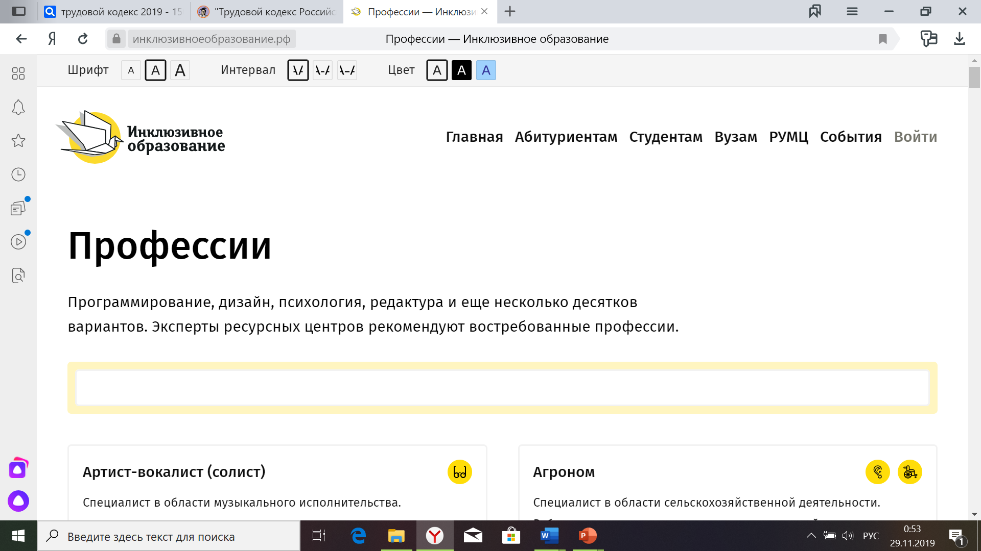
https://xn--80aabdcpejeebhqo2afglbd3b9w.xn--p1ai/%D0%BF%D1%80%D0%BE%D1%84%D0%B5%D1%81%D1%81%D0%B8%D0%B8

Slide 15
СПЕЦИАЛИЗИРОВАНННЫЕ ЯРМАРКИ ВАКАНСИЙ

Slide 16
Спасибо за внимание!
n_muller@mail.ru

